Slide 1
COĞRAFİ BİLGİ SİSTEMLERİ İLE
BAZI KANUNLARDA DEĞİŞİKLİK
YAPILMASI HAKKINDA KANUN

Slide 2
Mevcut | Değişiklik
İmar Kanunu MADDE 7- c) Mevcut planların yerleşmiş nüfusa yetersiz olması durumunda veya yeni yerleşme alanlarının acilen kullanmaya açılmasını temin için; belediyeler veya valiliklerce yapılacak mevzi imar planlarına veya imar planı olmayan yerlerde Bakanlıkça hazırlanacak yönetmelik esaslarına göre uygulama yapılır. | MADDE 5- 3/5/1985 tarihli ve 3194 sayılı İmar Kanununun 7 nci maddesinin birinci fıkrasının (c) bendinde yer alan “mevzi” ibaresi madde metninden çıkarılmıştır.

Slide 3
Mevcut | Değişiklik
İmar Kanunu MADDE 8- b) İmar Planları; Nazım İmar Planı ve Uygulama İmar Planından meydana gelir. Mevcut ise bölge planı ve çevre düzeni plan kararlarına uygunluğu sağlanarak, belediye sınırları içinde kalan yerlerin nazım ve uygulama imar planları ilgili belediyelerce yapılır veya yaptırılır. Belediye meclisince onaylanarak yürürlüğe girer. (Yeniden düzenleme dördüncü cümle: 12/7/2013-6495/73 md.) Bu planlar onay tarihinden itibaren belediye başkanlığınca tespit edilen ilan yerlerinde ve ilgili idarelerin internet sayfalarında bir ay süreyle eş zamanlı olarak ilan edilir.Bir aylık ilan süresi içinde planlara itiraz edilebilir. Belediye başkanlığınca belediye meclisine gönderilen itirazlar ve planları belediye meclisi onbeş gün içinde inceleyerek kesin karara bağlar. (1) | MADDE 6- 3194 sayılı Kanunun 8 inci maddesinin birinci fıkrasının (b) bendine ikinci cümlesinden sonra gelmek üzere aşağıdaki cümle eklenmiş, “Planlar, plan değişiklikleri ve plan revizyonları; kayıt altına alınmak ve arşivlenmek üzere Bakanlıkça oluşturulan elektronik ortama yüklenmek ve aynı sistem üzerinden Plan İşlem Numarası almak zorundadır.” “Belediye” ibaresi “Planlar, belediye” şeklinde değiştirilmiştir.

Slide 4
Mevcut | Değişiklik
İmar Kanunu MADDE 8- Belediye ve mücavir alan dışında kalan yerlerde yapılacak planlar valilik veya ilgilisince yapılır veya yaptırılır. Valilikçe uygun görüldüğü takdirde onaylanarak yürürlüğe girer. (Yeniden düzenleme üçüncü cümle: 12/7/2013-6495/73 md.) Onay tarihinden itibaren valilikçe tespit edilen ilan yerinde ve ilgili idarelerin internet sayfalarında bir ay süreyle eş zamanlı olarak ilan edilir. Bir aylık ilan süresi içinde planlara itiraz edilebilir. İtirazlar valiliğe yapılır, valilik itirazları ve planları onbeş gün içerisinde inceleyerek kesin karara bağlar. (1) … | MADDE 6- 3194 sayılı Kanunun 8 inci maddesinin birinci fıkrasının (b) bendine ikinci paragrafından sonra gelmek üzere; “İmar planları ve bu planlardaki değişikliklerin nerede askıya çıktığına dair bilgilendirme ilanı, askı süresi ile eş zamanlı olarak ilgili muhtarlıkların panosunda duyurulur. Ayrıca plan değişikliği hakkında, değişikliğe konu alanda görülebilir bir şekilde en az 2 adet tabela ile 30 gün süreyle bilgilendirme yapılır.” cümlesi eklenmiştir.

Slide 5
Mevcut | Değişiklik
İmar Kanunu MADDE 8- 3194 sayılı Kanunun 8 inci maddesinin birinci fıkrasının (b) bendi; Kesinleşen imar planlarının bir kopyası, Bakanlığa gönderilir. | MADDE 6- “kopyası,” ibaresinden sonra gelmek üzere “Bakanlıkça oluşturulan elektronik ortamdaki Ulusal Coğrafi Bilgi Sistemi Altyapısı üzerinden, ilgili idaresi tarafından, arşivlenmek üzere” ibaresi ve bende aşağıdaki cümleler eklenmiştir. “Kentsel tasarım projeleri uygulama imar planlarıyla birlikte hazırlanabilir. Bu kentsel tasarım projelerinin uygulamasına ilişkin usul ve esaslar Bakanlıkça belirlenir.”

Slide 6
Mevcut | Değişiklik
İmar Kanunu MADDE 8- ç) (Ek: 12/7/2013-6495/73 md.) Bakanlıkça belirlenen tanımlar ve esaslara göre hazırlanıp onaylanan halihazır haritalar, plan, plan değişikliği ve revizyonları, parselasyon planları, yapı ruhsatı ve yapı kullanma izin belgeleri ile imar mevzuatına konu edilen orto-görüntüler ile diğer coğrafi veri ve bilgilerin, ilgili idareler ile kurum ve kuruluşlarca; Cumhurbaşkanınca belirlenen usul ve esaslara ve ilgili standartlara uygun şekilde ve sayısal olarak; üretilmesi, elektronik ortamda ilan edilmesi, Bakanlıkça tesis edilecek elektronik ortam üzerinden paylaşılması, arşivlenmesi ve güncellenmesi zorunludur. Yapı ruhsatına ilişkin işlemlerde bu veriler esas alınır. (1)(2) | MADDE 6- “ç) Bakanlıkça belirlenen tanım ve esaslara göre hazırlanıp onaylanan plan, plan değişikliği ve revizyonlarının, parselasyon planlarının, yapı ruhsatı ve yapı kullanma izin belgelerinin, imar mevzuatına konu edilen orto-görüntüler ile diğer coğrafi veri ve bilgilerin, ilgili idareler ile kurum ve kuruluşlarca; Cumhurbaşkanınca belirlenen usul, esas ve ilgili standartlara uygun şekilde ve sayısal olarak; üretilmesi, elektronik ortamda ilan edilmesi, Ulusal Coğrafi Bilgi Sistemi Altyapısı ile entegrasyonunun sağlanması ve bedelsiz olarak Bakanlığa gönderilmesi, Bakanlıkça tesis edilecek elektronik ortam üzerinden paylaşılması, arşivlenmesi ve güncellenmesi zorunludur. Yapı ruhsatına ilişkin işlemlerde bu veriler esas alınır.”

Slide 7
Mevcut | Değişiklik
İmar Kanunu MADDE 8- ğ) (Ek: 12/7/2013-6495/73 md.) Büyükşehir belediyesi sınırının il sınırı olması nedeniyle mahalleye dönüşen, nüfusu 5.000’in altında kalan ve kırsal yerleşim özelliği devam eden yerlerdeki uygulamalar, büyükşehir belediye meclisince aksine bir karar alınmadıkça, uygulama imar planı yapılıncaya kadar 27 nci madde hükümlerine göre yürütülür. Kırsal alanlarda iş yeri açma ve çalışma izni; kadimden kalan veya yapıldığı tarihteki mevzuat kapsamında yola cephesi olmaksızın inşa edilen yapılar ile köy yerleşik alanlarda kalan yapılara kırsal yapı belgesine, yerleşik alan sınırı dışındaki diğer yapılara ise yapı kullanma izin belgesine göre verilir. | MADDE 6- ğ) “Büyükşehir belediyesi sınırının il sınırı olması nedeniyle mahalleye dönüşen ve nüfusu 5.000’in altında kalan yerlerin, kırsal yerleşim özelliğinin devam edip etmediğine büyükşehir belediye meclisince karar verilir.” şeklinde değiştirilerek aşağıdaki cümleler devamına eklenmiştir. “Büyükşehir belediye meclisince aksine bir karar alınmadıkça, uygulama imar planı yapılıncaya kadar bu alanlardaki uygulamalar 27 nci madde hükümlerine göre yürütülür. 27 nci maddede belirtilen projeler, ilçe belediyesince onaylanır ve muhtarlığa bildirilir.”

Slide 8
Mevcut | Değişiklik
İmar Kanunu MADDE 8- ğ) | MADDE 6- “Kesinleşen imar planları veya parselasyon planlarına karşı kesinleşme tarihinden itibaren her halde beş yıl içinde dava açılabilir. İmar planlarında bina yükseklikleri Yençok: serbest olarak belirlenemez. Sanayi alanları, ibadethane alanları ve tarımsal amaçlı silo yapıları hariç olmak üzere mer’i imar planlarında yençok: serbest olarak belirlenmiş yükseklikler; emsal değerde değişiklik yapılmaksızın çevredeki mevcut teşekküller ve siluet dikkate alınarak, imar planı değişiklikleri ve revizyonları yapılmak suretiyle ilgili idare meclis kararı ile belirlenir. Bu şekilde ilgili idare tarafından belirlenmeyen yükseklikler, maliyetleri döner sermaye işletmesi gelirlerinden karşılanmak üzere Bakanlıkça belirlenir.

Slide 9
Mevcut | Değişiklik
İmar Kanunu 3194 Sayılı İmar Kanununun 18. Maddesine yirmibirinci fıkrasından sonra gelmek üzere ; | MADDE 7- “Bu madde kapsamında yapılmış olan imar uygulamalarının kesinleşmiş mahkeme kararlarıyla iptal edilmesi nedeniyle; davaya konu parselin imar planı kararları ile umumi ve kamu hizmetlerine ayrılan alanlara denk gelmesi veya iptal edilen uygulama ile tahsis ve tescil edilmiş parsellerde hak sahiplerince yapı yapılmış olması ve benzeri hukuki veya fiili imkânsızlıklar nedeniyle geri dönüşüm işlemleri yapılarak uygulama öncesi kök parsellere dönülemeyeceğinin parselasyon planlarını onaylamaya yetkili idarelerin onay merciince tespiti halinde, öncelikle davaya konu parselin hak sahiplerinin muvafakati alınmak kaydıyla uygulama sahası içerisinde idarece uygun bir yer tahsis edilir veya anlaşma olmaması halinde davacı hak sahibinin kök parseldeki yeri dikkate alınarak uygulamadaki düzenleme ortaklık payı kesintisi düşüldükten sonraki taşınmazın rayiç bedeli üzerinden değeri ödenir.” eklenmiştir.

Slide 10
Mevcut | Değişiklik
İmar Kanunu 3194 Sayılı Kanunun 27. Maddesinin birinci fıkrasının ikinci cümlesinde yer alan; “…Ancak etüt ve projelerinin valilikçe incelenmesi, muhtarlıktan yazılı izin alınması …” denilmektedir. 4. Cümlesinden “Bu yapılar valilikçe ulusal adres bilgi sistemine ve kadastro planlarına işlenir. …” sonra gelmek üzere; | MADDE 8- “Köylerde ve mezralarda yapılacak konut ve yapıların projeleri valilik tarafından onaylanacak, ardından muhtarlığa bildirilecek,” şeklinde değiştirilmiştir. “Bu fıkrada belirtilen projelerin, valilik onayı ve muhtarlığa bildirim şartı sağlanmadan veya projesine aykırı yapı yapıldığının muhtarca tespiti ya da öğrenilmesi halinde durum, muhtar tarafından ivedilikle valiliğe bildirilir.” cümlesi eklenmiştir.

Slide 11
Mevcut | Değişiklik
İmar Kanunu 3194 Sayılı Kanunun 27. Maddesinin ikinci fıkrasından sonra; Üçüncü fıkrasının birinci cümlesi; “Onaylı üst kademe planlarda aksine hüküm bulunmadığı hâllerde köy yerleşik alan sınırları içinde, jeolojik açıdan üzerinde yapı yapılmasında mahzur bulunan alanlar ile köyün ana yolları ve genişlikleri, hâlihazır harita veya kadastro paftaları üzerinde il özel idarelerince belirlenir. Belirlenen yollar, ifraz ve tevhit suretiyle uygulama imar planı kararı aranmaksızın kamu yararı kararı alınarak oluşturulur. “ | MADDE 8- “Kırsal yerleşik alanı ve civarı sınırları; belediye sınırı il sınırı olan yerlerde ilçe belediye meclisinin teklifi üzerine büyükşehir belediye meclisi kararıyla, diğer yerlerde ise il genel meclisi kararıyla belirlenir.” fıkrası eklenmiştir. “Onaylı üst kademe planlarda aksine hüküm bulunmadığı hâllerde köy yerleşik alan sınırları içinde, taşkın, heyelan ve kaya düşmesi gibi afet riski olan, sıhhi ve jeolojik açıdan üzerinde yapı yapılmasında mahzur bulunan alanlar ile köyün ana yolları ve genişlikleri; hâlihazır harita veya kadastro paftaları üzerinde belediye sınırı il sınırı olan yerlerde ilgili ilçe belediye meclisi kararı ile, diğer yerlerde ise il genel meclisi kararıyla belirlenir.” olarak değiştirilmiştir.

Slide 12
Mevcut | Değişiklik
3194 Sayılı İmar Kanunun 28 inci maddesinin ikinci fıkrasına birinci cümleden sonra gelmek üzere; | MADDE 9- “İleri tasarım yöntemleri ve teknolojileri gerektiren özellik arz eden binaların projeleri, bu alanda Bakanlık tarafından çıkarılan yönetmelik çerçevesinde yeterli uzmanlığı haiz mühendislerin gözetiminde yapılır.” cümlesi eklenmiştir.

Slide 13
Mevcut | Değişiklik
3194 Sayılı Kanunun 32 nci maddesinin birinci fıkrasında;” Bu Kanun hükümlerine göre; ruhsat alınmadan yapıya başlandığı veya ruhsat ve eklerine veya ruhsat alınmadan yapılabilecek yapılarda projelerine ve ilgili mevzuatına aykırı yapı yapıldığı ilgili idarece tespiti, fenni mesulce (...) (3) tespiti ve ihbarı veya herhangi bir şekilde bu duruma muttali olunması üzerine, belediye veya valiliklerce o andaki inşaat durumu tespit edilir. Yapı mühürlenerek inşaat derhal durdurulur.(4)” cümlesinden sonra gelmek üzere; | MADDE 10- “Yapının imar mevzuatına aykırı olduğuna dair bilgi, tapu kayıtlarının beyanlar hanesine kaydedilmek üzere ilgili idaresince tapu dairesine en geç yedi gün içinde yazılı olarak bildirilir. Aykırılığın giderildiğine dair ilgili idaresince tapu dairesine bildirim yapılmadan beyanlar hanesindeki kayıt kaldırılamaz.”cümlesi eklenmiştir.

Slide 14
Mevcut | Değişiklik
3194 sayılı Kanunun 32 nci maddesinin ikinci fıkrasının ikinci cümlesi; “Bu tebligatın bir nüshasıda muhtara bırakılır” cümlesi; | MADDE 10- “Bu tebligatın bir nüshası muhtara bırakılır, bir nüshası da Çevre ve Şehircilik İl Müdürlüğüne gönderilir.” şeklinde değiştirilmiştir.

Slide 15
Mevcut | Değişiklik
3194 Sayılı Kanunun 32 nci maddesinin beşinci fıkrası; “Aksi takdirde, ruhsat iptal edilir, ruhsata aykırı veya ruhsatsız yapılan bina, belediye encümeni veya il idare kurulu kararını müteakip, belediye veya valilikçe yıktırılır ve masrafı yapı sahibinden tahsil edilir.” fıkrasına; | MADDE 10- “Yapı tatil tutanağının düzenlendiği tarihten itibaren bir ay içinde yapı sahibi tarafından yapının ruhsata uygun hale getirilmediğinin veya ruhsat alınmadığının ilgili idaresince tespit edilmesine rağmen iki ay içinde hakkında yıkım kararı alınmayan yapılar ile hakkında yıkım kararı alınmış olmasına rağmen altı ay içinde ilgili idaresince yıkılmayan yapılar, yıkım maliyetleri döner sermaye işletmesi gelirlerinden karşılanmak üzere Bakanlıkça yıkılabilir veya yıktırılabilir. Yıkım maliyetleri %100 fazlası ile ilgili idaresinden tahsil edilir. Bu şekilde tahsil edilememesi halinde ilgili idarenin 5779 sayılı Kanun gereğince aktarılan paylarından kesilerek tahsil olunur. Tahsil olunan tutarlar, Bakanlığın döner sermaye işletmesi hesabına gelir olarak kaydedilir.” cümleleri eklenmiştir.

Slide 16
Mevcut | Değişiklik
3194 Sayılı Kanunun 42. maddesinin ikinci fıkrasının birinci cümlesi; “Ruhsat alınmaksızın veya ruhsata, ruhsat eki etüt ve projelere veya imar mevzuatına aykırı olarak yapılan yapının sahibine, yapı müteahhidine veya aykırılığı altı iş günü içinde idareye bildirmeyen ilgili fenni mesullere yapının mülkiyet durumuna, bulunduğu alanın özelliğine, durumuna, niteliğine ve sınıfına, yerleşmeye ve çevreye etkisine, can ve mal emniyetini tehdit edip etmediğine ve aykırılığın büyüklüğüne göre, beşyüz Türk Lirasından az olmamak üzere, aşağıdaki şekilde hesaplanan idari para cezaları uygulanır: …” | MADDDE 11- “Ruhsat alınmaksızın veya ruhsata, ruhsat eki etüt ve projelere ve imar mevzuatına aykırı olarak yapılan ya da 27 nci madde kapsamında ruhsat alınmadan yapılabilen yapılardan aynı maddede belirtilen koşullar sağlanmadan yapılanların sahibine, yapı müteahhidine ve aykırılığı altı iş günü içinde idareye bildirmeyen ilgili fenni mesullere, yapının mülkiyet durumuna, bulunduğu alanın özelliğine, durumuna, niteliğine ve sınıfına, yerleşmeye ve çevreye etkisine, can ve mal emniyetini tehdit edip etmediğine ve aykırılığın büyüklüğüne göre, bin Türk lirasından az olmamak üzere, aşağıdaki şekilde hesaplanan idari para cezaları uygulanır:” şeklinde değiştirilmiştir.

Slide 17
Mevcut | Değişiklik
3194 sayılı Kanunun 42. maddesinin ikinci fıkrasının a bendine; | MADDE 11- “Aykırılığa konu alanın arsa payına isabet eden arsa alanı ile emlak vergisine esas arsa ve arazi asgari metrekare birim değerinin çarpımı ile bulunan bedel kadar idari para cezası ayrıca ilave edilir.” cümlesi eklenmiştir.

Slide 18
Mevcut | Değişiklik
3194 Sayılı Kanunun 42 nci maddesinin üçüncü fıkrasında; “18, 28, 32, 33, 34, 35, 36, 37, 40 ve 41 inci maddelerde belirtilen mükellefiyetleri yerine getirmeyen veya bu maddelere aykırı davranan yapı veya parsel sahibine, harita, plan, etüt ve proje müelliflerine, fenni mesullere, yapı müteahhidine ve şantiye şefine, ilgisine göre ayrı ayrı olmak üzere ikibin Türk Lirası, bu fiillerin çevre ve sağlık şartlarına aykırı olması halinde dörtbin Türk Lirası, can ve mal emniyetini tehdit etmesi halinde altıbin Türk Lirası idari para cezası verilir.” fıkrası; | MADDE 11- “… maddelerde belirtilen mükellefiyetleri yerine getirmeyen veya bu maddelere aykırı davranan yapı veya parsel sahibine, harita, plan, etüt ve proje müelliflerine ve gözetmenlerine, fenni mesullere, yapı müteahhidine ve şantiye şefine, ilgisine göre ayrı ayrı olmak üzere ikibin Türk Lirası, bu fiillerin çevre ve sağlık şartlarına aykırı olması halinde dörtbin Türk Lirası, can ve mal emniyetini tehdit etmesi halinde altıbin Türk Lirası idari para cezası verilir….” olarak değiştirilmiştir.

Slide 19
Mevcut | Değişiklik
42. Maddesinin beşinci fıkrasının birinci cümlesinde; “…27 nci maddeye göre il özel idaresince belirlenmiş köy yerleşme alanı sınırları içinde köyün nüfusuna kayıtlı olan ve köyde sürekli oturanlar tarafından, projeleri il özel idaresince incelenerek fen, sanat ve sağlık şartlarına uygun olmasına rağmen muhtarlık izni olmaksızın konut ve zatî maksatlı tarım ve hayvancılık yapısı inşa edilmesi halinde yapı sahibine üçyüz Türk Lirası idari para cezası verilir. Bu yapılardaki diğer aykırılıklar ve ruhsata tabi tarım ve hayvancılık maksatlı yapılardaki aykırılıklar için verilecek olan idari para cezası, üçyüz Türk Lirasından az olmamak üzere, ikinci fıkraya göre hesaplanan toplam ceza miktarının beşte biri olarak uygulanır.” cümlesi; | MADDE 11- “27 nci maddeye göre il özel idaresince belirlenmiş köy yerleşik alanı ve civarı sınırları içinde köyün nüfusuna kayıtlı olan ve köyde sürekli oturanlar tarafından, projeleri fen, sanat ve sağlık şartlarına uygun olmasına rağmen Valilik onayı alınmadan ve muhtarlığa bildirim yapılmadan konut ve zatî maksatlı tarım ve hayvancılık yapısı inşa edilmesi halinde yapı sahibine bin Türk Lirası idari para cezası verilir. Bu yapılardaki diğer aykırılıklar ve ruhsata tabi tarım ve hayvancılık maksatlı yapılardaki aykırılıklar için verilecek olan idari para cezası, bin Türk Lirasından az olmamak üzere, ikinci fıkraya göre hesaplanan toplam ceza miktarı olarak uygulanır” olarak değiştirilmiştir.

Slide 20
 | İlimiz, MERKEZ İlçesi, ÇARDAK Köyü, hudutları dahilinde, bulunan …………..ait İzinsiz yapıya dair İdari Para Cezası Hesap Cetveli.
 | 3194 Sayılı İmar Kanunun 42. Maddesinin (a) ve (b) bentlerinde belirtilen şekilde tespit edilen para cezalarının miktarı
 | Söz konusu yapının sınıfı : | III. Sınıf A Grubu
 | İmar Kanunu 42. Maddesi gereği mevzuata aykırı her bir m² için belirlenen idari para cezası tutarı: | 26,95 | TL/m² | (4/1/1961 tarihli ve 213 sayılı Vergi Usul Kanununun mükerrer 298 inci maddesi hükümleri uyarınca tespit ve ilan edilen yeniden değerleme oranında bir Türk Lirasının küsuru da dikkate alınmak suretiyle artırılarak uygulanmıştır.)
 | Yapının İmar Mevzuatına aykırı toplam M² si: | 791,10 | m²
 | İdari Para Cezası tutarı : | 21.320,15 | TL
 | 3194 sayılı İmar Kanunun 42. Maddesinin (a) ve (b) bentlerinde belirtilen şekilde tespit edilen İdari para cezası miktarına (c) bendinde belirtilen durumlara göre ayrı ayrı ilave edilerek Toplam İdari Para Cezası Tutarının Belirlenmesi hesabı :

Slide 21
 | 1) Hisseli parselde diğer maliklerin muvafakati alınmaksızın yapılmış ise cezanın % 30’u, |  |  | HAYIR | 0,00 | TL
 | 2) Kamuya veya başkasına ait bir parselde yapılmış ise cezanın % 40’ı, |  |  | HAYIR | 0,00 | TL
 | 3) Uygulama imar planında veya parselasyon planında “Kamu Tesisi Alanı veya Umumî Hizmet Alanı” olarak belirlenmiş bir alanda yapılmış ise cezanın % 60’ı, |  |  | HAYIR | 0,00 | TL
 | 4) Mevcut haliyle veya öngörülen bir afet tehlikesi karşısında can ve mal emniyetini tehdit ediyor ise cezanın % 100’ü, |  |  | HAYIR | 0,00 | TL
 | 5) Uygulama imar planı bulunan bir alanda yapılmış ise cezanın % 20’si, |  |  | HAYIR | 0,00 | TL
 | 6) Yapılaşmaya yasaklanmış bir alanda yapılmış ise cezanın % 80’i, |  |  | HAYIR | 0,00 | TL
 | 7) Özel kanunlar ile belirlenmiş özel imar rejimine tabi bir alanda yapılmış ise cezanın % 50’si, |  |  | EVET | 10660,07 | TL
 | 8) Ruhsatsız ise cezanın % 180’i, |  |  | EVET | 38376,26 | TL
 | 9) Ruhsatı hükümsüz hale gelmesine rağmen inşaatı sürdürülüyor ise cezanın % 50’si, |  |  | HAYIR | 0,00 | TL
 | 10) Yapı kullanma izin belgesi alınmış olmakla birlikte, ruhsat alınmaksızın yeni inşaî faaliyete konu ise cezanın % 100’ü, |  |  | HAYIR | 0,00 | TL
 | 11) İnşaî faaliyetleri tamamlanmış ve kullanılmıyor ise cezanın % 10’u, |  |  | HAYIR | 0,00 | TL
 | 12) İnşaî faaliyetleri tamamlanmış ve kullanılıyor ise cezanın % 20’si, |  |  | EVET | 4264,03 | TL
 | 13) Çevre ve görüntü kirliliğine sebebiyet veriyor ise cezanın % 20’si, |  |  | HAYIR | 0,00 | TL
 | Toplam İdari Para Cezası : |  |  |  | 74620,51 | TL
 | Uygulanacak Toplam İdari Para Cesası = |  |  | = | 74620,51 | TL

Slide 22
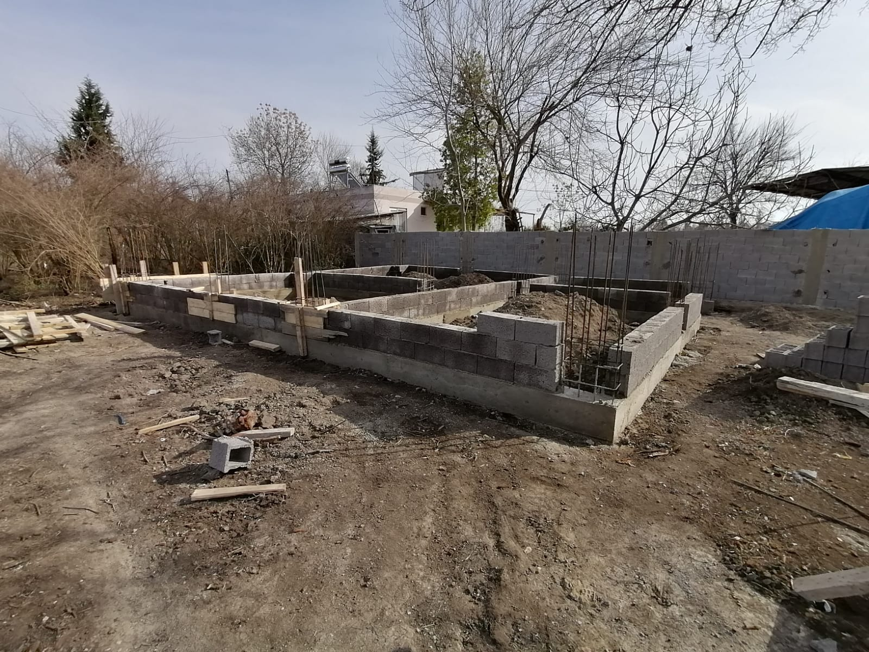

Slide 23
Önceden Uygulanan (Köy Yerleşik Alanı içi) | Yeni Kanuna Göre Uygulanacak
İmar Kanuna aykırı olarak yapılmış kaçak yapıya Encümen kararı ile idari para cezası nın 1/5 i alınırken; Örnek: Köy Yerleşik Alanı içerisinde 100m2 lik konut amaçlı bir yapıya 5.129,00TL idari para cezasının 1/5 i hesap edilerek 1.025,80TL uygulanıyordu. Köy yerleşim alanı içerisinde yapılan kaçak yapılara yıkım kararı uygulanmazken | Yeni uygulamada; 1.İl Encümeninde yıkım kararı alınır. 2.Yıkım kararı Çevre ve Şehircilik Müdürlüğüne bildirilir. 3.Yapının imar kanuna aykırı olduğuna dair bilgi tapu beyanlar hanesine kayıt edilmek üzere Tapu Dairesine en geç 1 hafta içerisinde bildirilir. 4.Aykırılığın giderildiğine dair ilgili idaresince Tapu idaresine bildirim yapılmadan beyanlar hanesindeki kayıt kaldırılmaz. 5.Uygulanan idari para cezasının 5/5 i uygulanır. Örnek: Yeni uygulamada 100m2 lik konut amaçlı bir yapıya 5.129,00TL idari para cezasının tamamı uygulanır. 6. İdarece 2 ay içerisinde yıkım kararı uygulanır.İdare yıkım kararını uygulamadığı takdirde Çevre ve Şehircilik Müdürlüğü tarafından yapının yıktırılacağı, yıkım masrafının %100 ü hesaplanarak ilgili idareden tahsil edilir.

Slide 24
Önceden Uygulanan (Köy Yerleşik Alanı dışı) | Yeni Kanuna Göre Uygulanacak
Köy yerleşik alanı dışında kaçak olarak yapılan inşaatlara uygulanan idari para cezasında bir değişim olmamıştır. Örnek: Köy Yerleşik Alanı dışında 100m2 lik konut amaçlı bir yapıya 14.361,20tl idari para cezasının tamamı uygulanmaktadır. Köy yerleşik alanı dışında yapılan kaçak yapılara yıkım kararı uygulanmazken | Yeni uygulamada; 1.İl Encümeninde yıkım kararı alınır. 2.Yıkım kararı Çevre ve Şehircilik Müdürlüğüne bildirilir. 3.Yapının imar kanuna aykırı olduğuna dair bilgi tapu beyanlar hanesine kayıt edilmek üzere Tapu Dairesine en geç 1 hafta içerisinde bildirilir. 4.Aykırılığın giderildiğine dair ilgili idaresince Tapu idaresine bildirim yapılmadan beyanlar hanesindeki kayıt kaldırılmaz. 5.Uygulanan idari para cezasının 5/5 i uygulanır. Örnek: Köy Yerleşik Alanı dışında 100m2 lik konut amaçlı bir yapıya uygulanan para cezasındaki hesaplamada değişiklik olmamıştır. (İdari para cezasının tamamı uygulanır.) 6. İdarece 2 ay içerisinde yıkım kararı uygulanır.İdare yıkım kararını uygulamadığı takdirde Çevre ve Şehircilik Müdürlüğü tarafından yapının yıktırılacağı, yıkım masrafının %100 ü hesaplanarak ilgili idareden tahsil edilir.

Slide 25
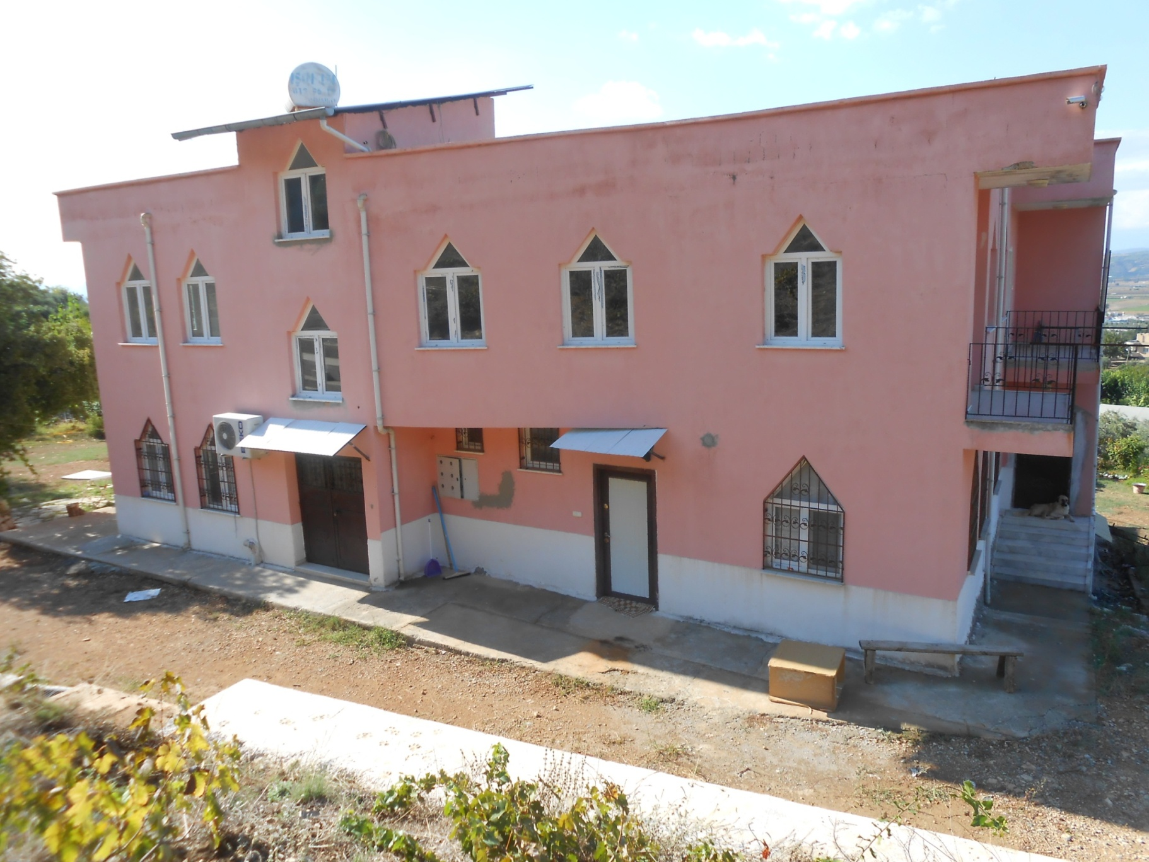

Slide 26
 | İlimiz, MERKEZ İlçesi, ÇARDAK Köyü, hudutları dahilinde, bulunan …………..ait İzinsiz yapıya dair İdari Para Cezası Hesap Cetveli.
 | 3194 Sayılı İmar Kanunun 42. Maddesinin (a) ve (b) bentlerinde belirtilen şekilde tespit edilen para cezalarının miktarı
 | Söz konusu yapının sınıfı : | III. Sınıf A Grubu
 | İmar Kanunu 42. Maddesi gereği mevzuata aykırı her bir m² için belirlenen idari para cezası tutarı: | 26,95 | TL/m² | (4/1/1961 tarihli ve 213 sayılı Vergi Usul Kanununun mükerrer 298 inci maddesi hükümleri uyarınca tespit ve ilan edilen yeniden değerleme oranında bir Türk Lirasının küsuru da dikkate alınmak suretiyle artırılarak uygulanmıştır.)
 | Yapının İmar Mevzuatına aykırı toplam M² si: | 791,10 | m²
 | İdari Para Cezası tutarı : | 21.320,15 | TL
 | 3194 sayılı İmar Kanunun 42. Maddesinin (a) ve (b) bentlerinde belirtilen şekilde tespit edilen İdari para cezası miktarına (c) bendinde belirtilen durumlara göre ayrı ayrı ilave edilerek Toplam İdari Para Cezası Tutarının Belirlenmesi hesabı :

Slide 27
 | 1) Hisseli parselde diğer maliklerin muvafakati alınmaksızın yapılmış ise cezanın % 30’u, |  |  | HAYIR | 0,00 | TL
 | 2) Kamuya veya başkasına ait bir parselde yapılmış ise cezanın % 40’ı, |  |  | HAYIR | 0,00 | TL
 | 3) Uygulama imar planında veya parselasyon planında “Kamu Tesisi Alanı veya Umumî Hizmet Alanı” olarak belirlenmiş bir alanda yapılmış ise cezanın % 60’ı, |  |  | HAYIR | 0,00 | TL
 | 4) Mevcut haliyle veya öngörülen bir afet tehlikesi karşısında can ve mal emniyetini tehdit ediyor ise cezanın % 100’ü, |  |  | HAYIR | 0,00 | TL
 | 5) Uygulama imar planı bulunan bir alanda yapılmış ise cezanın % 20’si, |  |  | HAYIR | 0,00 | TL
 | 6) Yapılaşmaya yasaklanmış bir alanda yapılmış ise cezanın % 80’i, |  |  | HAYIR | 0,00 | TL
 | 7) Özel kanunlar ile belirlenmiş özel imar rejimine tabi bir alanda yapılmış ise cezanın % 50’si, |  |  | EVET | 10660,07 | TL
 | 8) Ruhsatsız ise cezanın % 180’i, |  |  | EVET | 38376,26 | TL
 | 9) Ruhsatı hükümsüz hale gelmesine rağmen inşaatı sürdürülüyor ise cezanın % 50’si, |  |  | HAYIR | 0,00 | TL
 | 10) Yapı kullanma izin belgesi alınmış olmakla birlikte, ruhsat alınmaksızın yeni inşaî faaliyete konu ise cezanın % 100’ü, |  |  | HAYIR | 0,00 | TL
 | 11) İnşaî faaliyetleri tamamlanmış ve kullanılmıyor ise cezanın % 10’u, |  |  | HAYIR | 0,00 | TL
 | 12) İnşaî faaliyetleri tamamlanmış ve kullanılıyor ise cezanın % 20’si, |  |  | EVET | 4264,03 | TL
 | 13) Çevre ve görüntü kirliliğine sebebiyet veriyor ise cezanın % 20’si, |  |  | HAYIR | 0,00 | TL
 | Toplam İdari Para Cezası : |  |  |  | 74.620,51 | TL
 | Uygulanacak Toplam İdari Para Cesası = |  |  | = | 74620,51 | TL

Slide 28
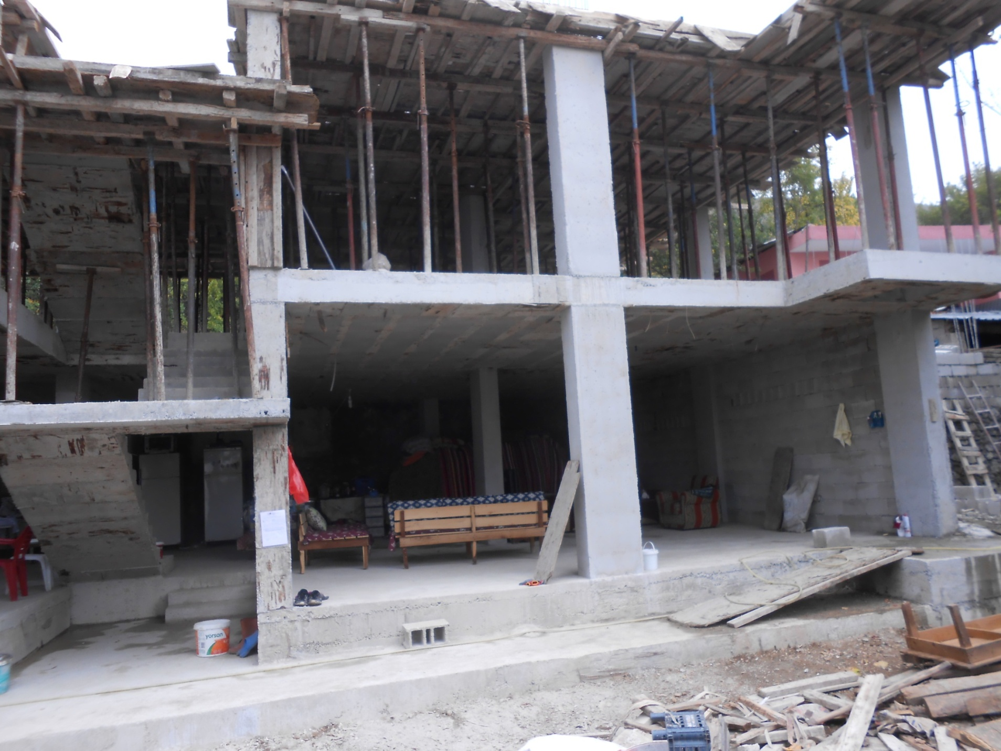

Slide 29
 | İlimiz, BAHÇE İlçesi, ÖRENCİK Köyü, hudutları dahilinde, bulunan ……….ait İzinsiz yapıya dair İdari Para Cezası Hesap Cetveli.
 | 3194 Sayılı İmar Kanunun 42. Maddesinin (a) ve (b) bentlerinde belirtilen şekilde tespit edilen para cezalarının miktarı
 | Söz konusu yapının sınıfı : | III. Sınıf A Grubu
 | İmar Kanunu 42. Maddesi gereği mevzuata aykırı her bir m² için belirlenen idari para cezası tutarı: | 41,84 | TL/m² | (4/1/1961 tarihli ve 213 sayılı Vergi Usul Kanununun mükerrer 298 inci maddesi hükümleri uyarınca tespit ve ilan edilen yeniden değerleme oranında bir Türk Lirasının küsuru da dikkate alınmak suretiyle artırılarak uygulanmıştır.)
 | Yapının İmar Mevzuatına aykırı toplam M² si: | 285,18 | m²
 | İdari Para Cezası tutarı : | 11.932,57 | TL
 | 3194 sayılı İmar Kanunun 42. Maddesinin (a) ve (b) bentlerinde belirtilen şekilde tespit edilen İdari para cezası miktarına (c) bendinde belirtilen durumlara göre ayrı ayrı ilave edilerek Toplam İdari Para Cezası Tutarının Belirlenmesi hesabı :

Slide 30
 | 1) Hisseli parselde diğer maliklerin muvafakati alınmaksızın yapılmış ise cezanın % 30’u, | EVET | 3579,77 | TL
 | 2) Kamuya veya başkasına ait bir parselde yapılmış ise cezanın % 40’ı, | HAYIR | 0,00 | TL
 | 3) Uygulama imar planında veya parselasyon planında “Kamu Tesisi Alanı veya Umumî Hizmet Alanı” olarak belirlenmiş bir alanda yapılmış ise cezanın % 60’ı, | HAYIR | 0,00 | TL
 | 4) Mevcut haliyle veya öngörülen bir afet tehlikesi karşısında can ve mal emniyetini tehdit ediyor ise cezanın % 100’ü, | HAYIR | 0,00 | TL
 | 5) Uygulama imar planı bulunan bir alanda yapılmış ise cezanın % 20’si, | HAYIR | 0,00 | TL
 | 6) Yapılaşmaya yasaklanmış bir alanda yapılmış ise cezanın % 80’i, | HAYIR | 0,00 | TL
 | 7) Özel kanunlar ile belirlenmiş özel imar rejimine tabi bir alanda yapılmış ise cezanın % 50’si, | HAYIR | 0,00 | TL
 | 8) Ruhsatsız ise cezanın % 180’i, | HAYIR | 0,00 | TL
 | 9) Ruhsatı hükümsüz hale gelmesine rağmen inşaatı sürdürülüyor ise cezanın % 50’si, | HAYIR | 0,00 | TL
 | 10) Yapı kullanma izin belgesi alınmış olmakla birlikte, ruhsat alınmaksızın yeni inşaî faaliyete konu ise cezanın % 100’ü, | HAYIR | 0,00 | TL
 | 11) İnşaî faaliyetleri tamamlanmış ve kullanılmıyor ise cezanın % 10’u, | HAYIR | 0,00 | TL
 | 12) İnşaî faaliyetleri tamamlanmış ve kullanılıyor ise cezanın % 20’si, | HAYIR | 0,00 | TL
 | 13) Çevre ve görüntü kirliliğine sebebiyet veriyor ise cezanın % 20’si, | HAYIR | 0,00 | TL
 | Toplam İdari Para Cezası : |  | 15.512,33 | TL

Slide 31
Söz konusu yapının sınıfı : | III. Sınıf A Grubu
İmar Kanunu 42. Maddesi gereği mevzuata aykırı her bir m² için belirlenen idari para cezası tutarı: | 51,29 | TL/m² | (4/1/1961 tarihli ve 213 sayılı Vergi Usul Kanununun mükerrer 298 inci maddesi hükümleri uyarınca tespit ve ilan edilen yeniden değerleme oranında bir Türk Lirasının küsuru da dikkate alınmak suretiyle artırılarak uygulanmıştır.)
Yapının İmar Mevzuatına aykırı toplam M² si: | 100,00 | m²
İdari Para Cezası tutarı : | 5129,00 | TL
3194 sayılı İmar Kanunun 42. Maddesinin (a) ve (b) bentlerinde belirtilen şekilde tespit edilen İdari para cezası miktarına (c) bendinde belirtilen durumlara göre ayrı ayrı ilave edilerek Toplam İdari Para Cezası Tutarının Belirlenmesi hesabı :

Slide 32
1) Hisseli parselde diğer maliklerin muvafakati alınmaksızın yapılmış ise cezanın % 30’u, | HAYIR | 0,00 | TL
2) Kamuya veya başkasına ait bir parselde yapılmış ise cezanın % 40’ı, | HAYIR | 0,00 | TL
3) Uygulama imar planında veya parselasyon planında “Kamu Tesisi Alanı veya Umumî Hizmet Alanı” olarak belirlenmiş bir alanda yapılmış ise cezanın % 60’ı, | HAYIR | 0,00 | TL
4) Mevcut haliyle veya öngörülen bir afet tehlikesi karşısında can ve mal emniyetini tehdit ediyor ise cezanın % 100’ü, | HAYIR | 0,00 | TL
5) Uygulama imar planı bulunan bir alanda yapılmış ise cezanın % 20’si, | HAYIR | 0,00 | TL
6) Yapılaşmaya yasaklanmış bir alanda yapılmış ise cezanın % 80’i, | HAYIR | 0,00 | TL
7) Özel kanunlar ile belirlenmiş özel imar rejimine tabi bir alanda yapılmış ise cezanın % 50’si, | HAYIR | 0,00 | TL
8) Ruhsatsız ise cezanın % 180’i, | EVET | 9232,20 | TL
9) Ruhsatı hükümsüz hale gelmesine rağmen inşaatı sürdürülüyor ise cezanın % 50’si, | HAYIR | 0,00 | TL
10) Yapı kullanma izin belgesi alınmış olmakla birlikte, ruhsat alınmaksızın yeni inşaî faaliyete konu ise cezanın % 100’ü, | HAYIR | 0,00 | TL
11) İnşaî faaliyetleri tamamlanmış ve kullanılmıyor ise cezanın % 10’u, | HAYIR | 0,00 | TL
12) İnşaî faaliyetleri tamamlanmış ve kullanılıyor ise cezanın % 20’si, | HAYIR | 0,00 | TL
13) Çevre ve görüntü kirliliğine sebebiyet veriyor ise cezanın % 20’si, | HAYIR | 0,00 | TL
Toplam İdari Para Cezası : |  | 14.361,20 | TL

Slide 33
Mevcut | Değişiklik
3194 sayılı Kanuna ek madde eklenmiştir | MADDE 12- 3194 sayılı İmar Kanunan eklenen ek madde ile; plan değişiklikleri, plan ana kararlarını, sürekliliğini, bütünlüğünü sosyal ve teknik altyapı dengesini bozmayacak şekilde ve teknik gerekçeleri sağlamak şartıyla yerleşmenin özelliğine uygun olarak yapılacak. Plan değişikliği tekliflerinde ihtiyaç analizini içeren sosyal ve teknik altyapı etki değerlendirme raporu hazırlanarak planı onaylayacak idareye sunulacak. Ayrıca yoğunluğu, kat adedi ve yükseklikleri değiştirecek imar planı değişiklikleri parsel değil, ada bazında yapılacak. Taşınmaz maliklerinin tamamının talebi üzerine ada bazında yapılacak imar planı değişikliği sonucunda değerinde artış olan arsanın artan değerinin tamamı değer artış payı olarak alınacak. Değer artış payı bedelinin tespitinde 2942 sayılı Kanunun 11 inci maddesinde belirtilen bedel tespit esasları gözetilir.

Slide 34
Mevcut | Değişiklik
3194 Sayılı Kanuna geçici madde eklenmiştir. | MADDE 13- GEÇİCİ MADDE 20- Bu Kanunun 8 inci maddesinin birinci fıkrasının (b) bendinin onuncu paragrafında yer alan hükümler doğrultusunda ilgili idare 1/7/2021 tarihine kadar meclis kararı ile plan değişikliklerini ve revizyonlarını yapmakla yükümlüdür. Bina yükseklikleri yençok: serbest olarak belirlenmiş alanlarda plan değişikliği ve revizyonu yapılıncaya kadar yapı ruhsatı düzenlenemez. Belirlenen süre içerisinde söz konusu alanlarda yer alan parsellere ilişkin yapı ruhsatı başvurusu yapıldığında süre sonu beklenilmeden alana yönelik öncelikli olarak plan değişikliklerinin ve revizyonlarının yapılması zorunludur.

Slide 35
Mevcut | Değişiklik
3194 Sayılı Kanuna geçici madde eklenmiştir | MADDE 15 “GEÇİCİ MADDE 22 – 32 nci maddenin beşinci fıkrasının ikinci, üçüncü, dördüncü ve beşinci cümleleri, bu maddenin yürürlüğe girdiği tarihten önce ilgili idaresi tarafından yıkım kararı alınmış yapılar hakkında uygulanmaz.”

Slide 36
Mevcut | Değişiklik
 | MADDE 38- (1) Bu Kanunun; a) 6 ncı maddesiyle 3194 sayılı Kanunun 8 inci maddesinin birinci fıkrasının (b) bendinin sonuna eklenen paragrafın birinci cümlesi hükümleri 1/7/2020 tarihinde, b) Diğer hükümleri yayımı tarihinde, yürürlüğe girer.

Slide 37
SABRINIZDAN DOLAYI
TEŞEKKÜR EDERİM
03 Mart 2020

